Slide 1
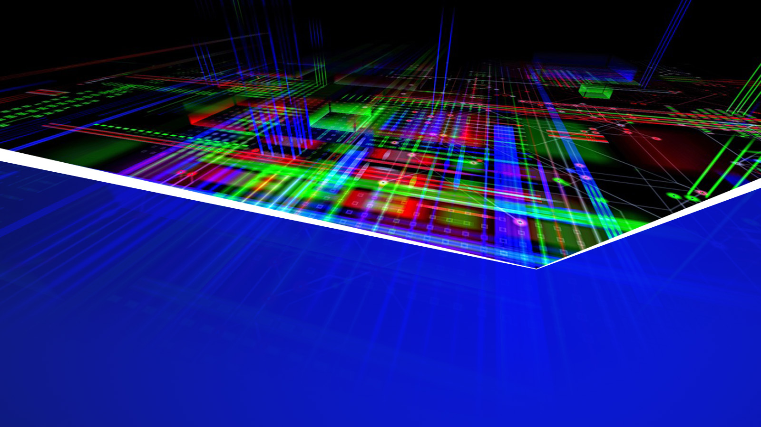
Aluno: Rafael Teixeira de Oliveira
Disciplina: Software Embarcado
Data: 12/11/2018
Apresentação do Projeto Parcial (Final)

Slide 2

Sobre o projeto
Sensores usados:
  Um receptor de infravermelho;
Atuadores usados:
  Um controle remoto;
  8 LEDs;
  Dois displays de 7 segmentos, de 2 dígitos cada;
Além disso foi usado, para administrar os displays, um circuito integrado especializado em displays.

Slide 3
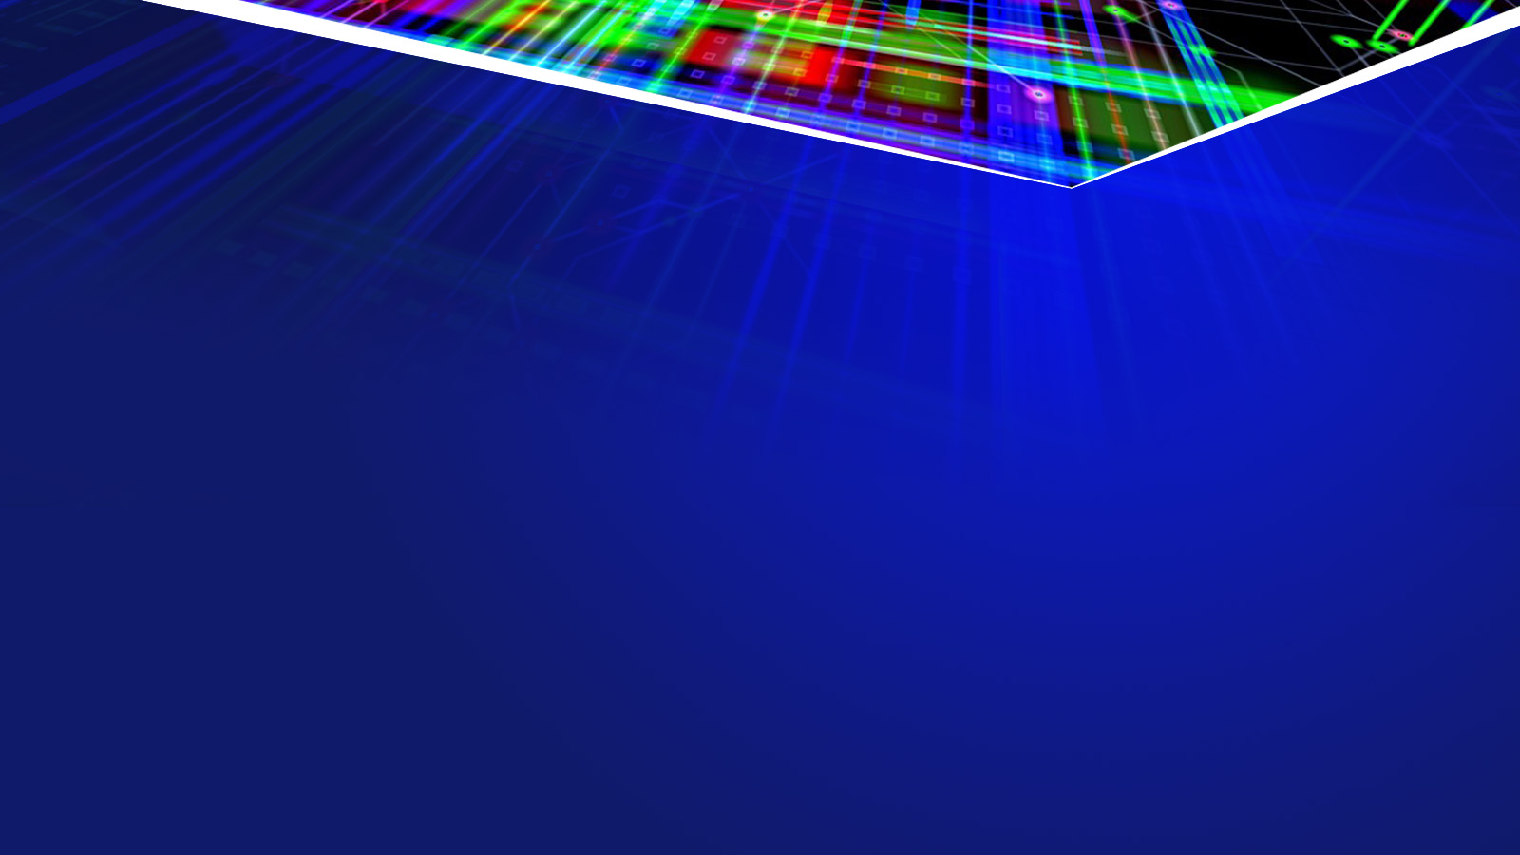
A Aplicação
O que faz a aplicação?
  É um placar eletrônico, focado em vôlei;
  Os leds vermelhos serão usados para marcar os sets que cada equipe ganhou;
  Os leds amarelos são usados para mostrar a posse da bola;
  Os displays mostram o placar atual do set;
  O controle remoto mandará comandos para aumentar ou diminuir o placar das equipes;
  Quando uma equipe atinge os requisitos para ganhar o set, o placar fica “congelado” por alguns segundos, e depois disso é zerado, além de acender um dos leds pequenos da equipe, e de apagar os leds grandes, de posse de bola;
  Quando uma equipe ganha 3 sets, ela é a vencedora da partida.
    Quando isso acontece, o placar fica “congelado”, e depois disso os leds e o placar do lado vencedor ficam piscando para sempre, enquanto que o outro lado fica com os mesmos apagados.

Slide 4
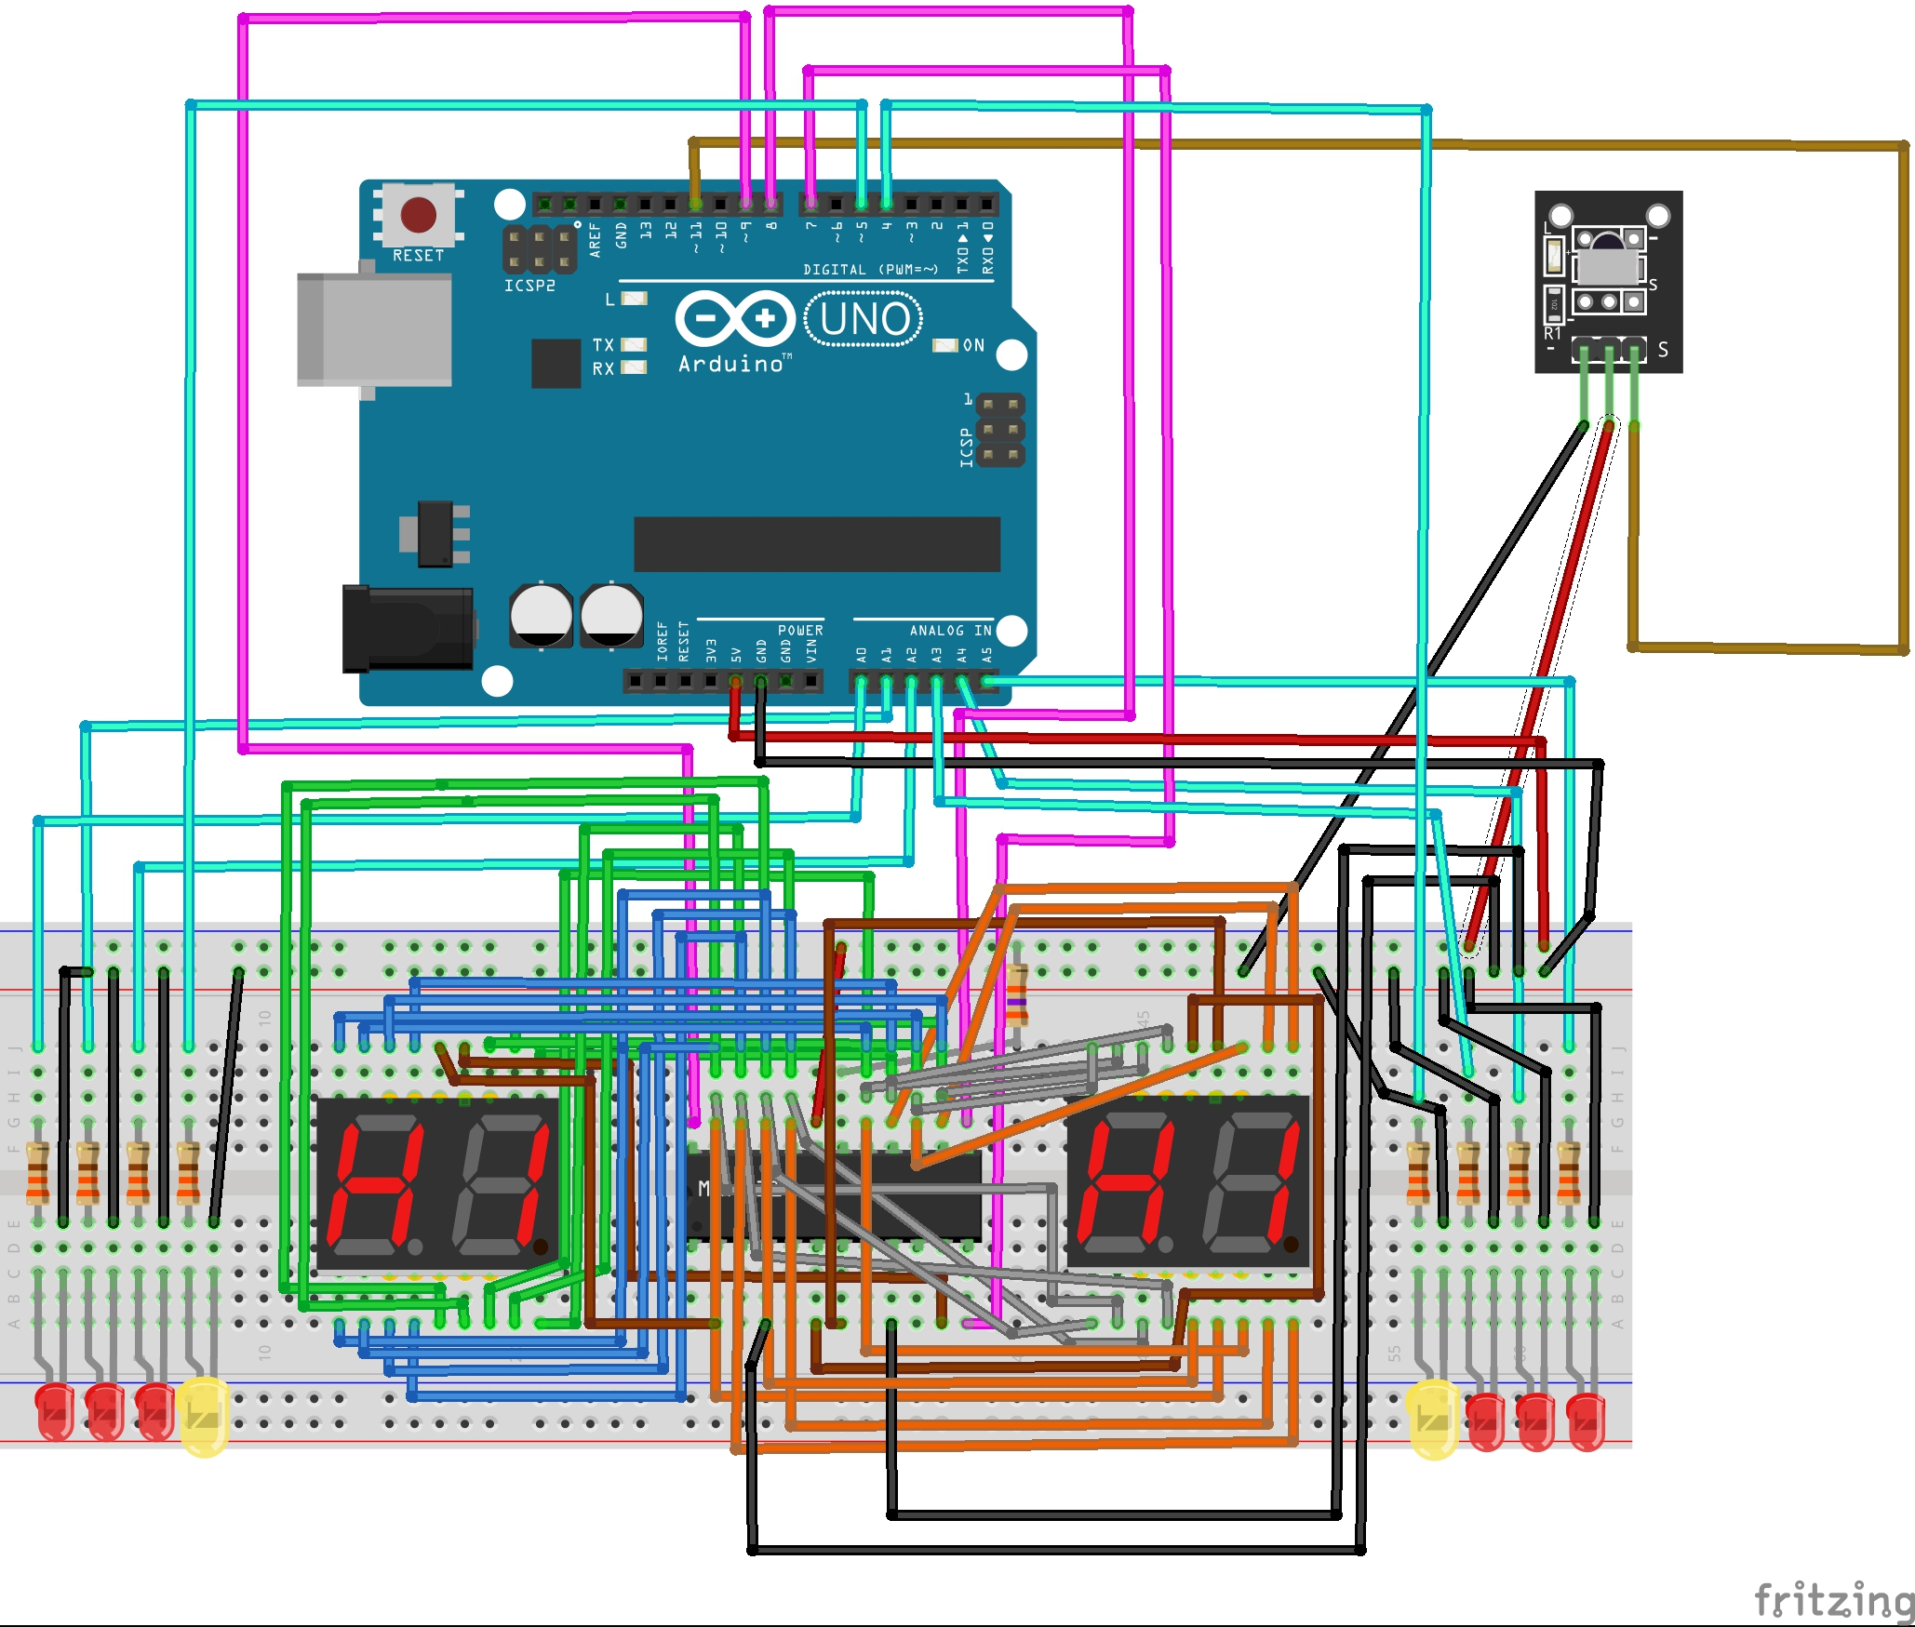
Organização física dos componentes

Slide 5
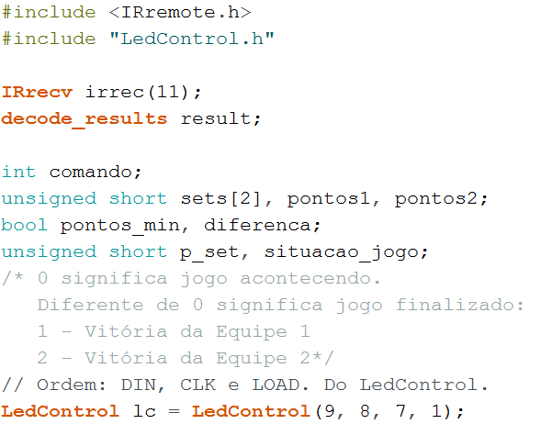
Código do projeto

Slide 6
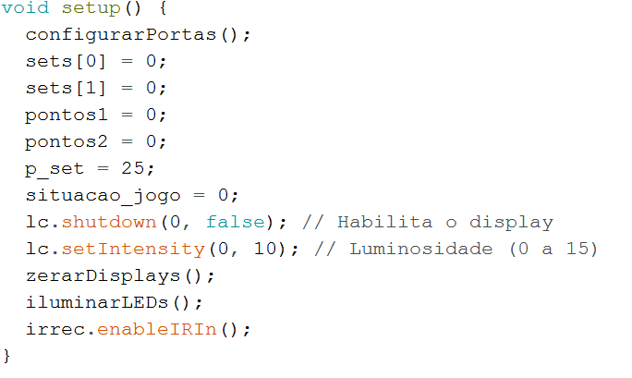
Código do projeto

Slide 7
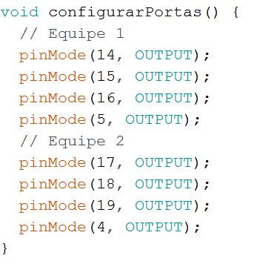
Código do projeto

Slide 8
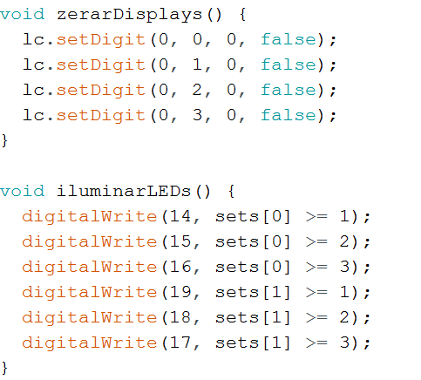
Código do projeto

Slide 9
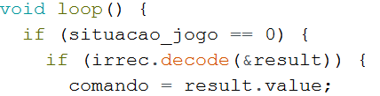
Código do projeto

Slide 10
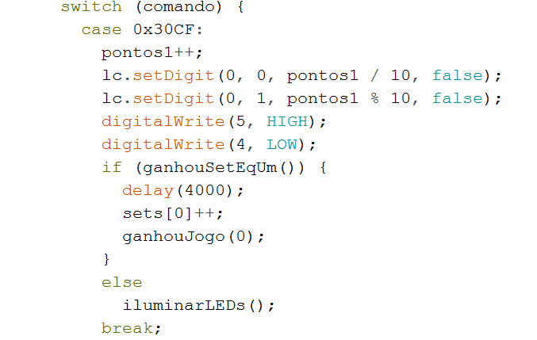
Código do projeto

Slide 11
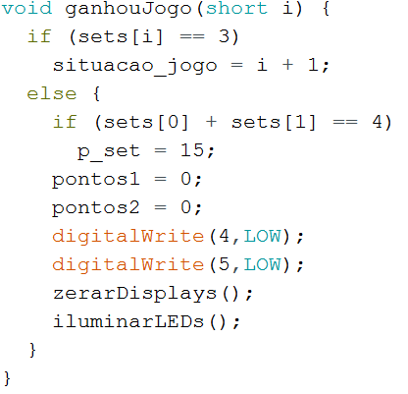
Código do projeto

Slide 12
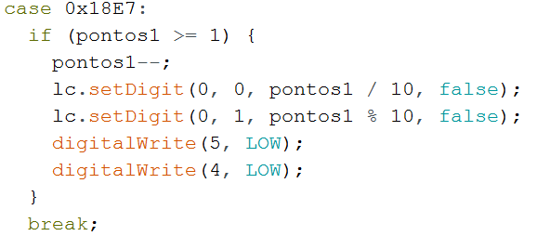
Código do projeto

Slide 13
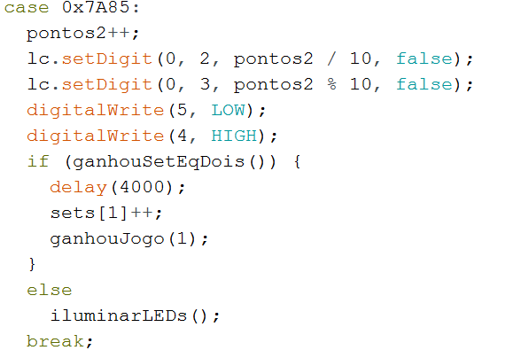
Código do projeto

Slide 14
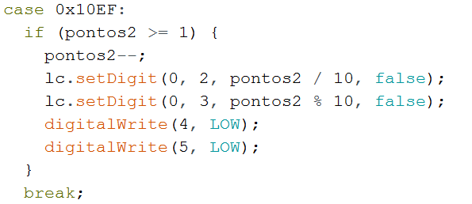
Código do projeto

Slide 15
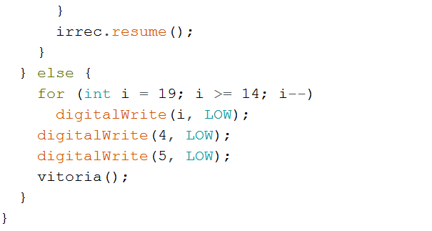
Código do projeto

Slide 16
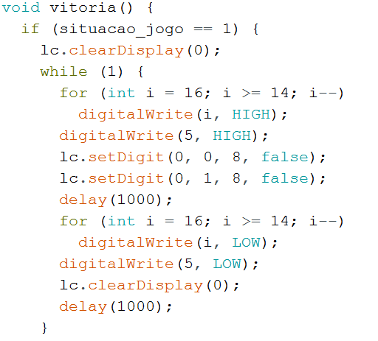
Código do projeto

Slide 17
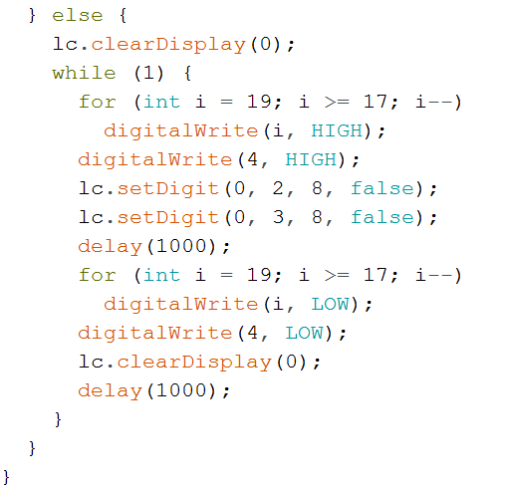
Código do projeto

